Slide 1
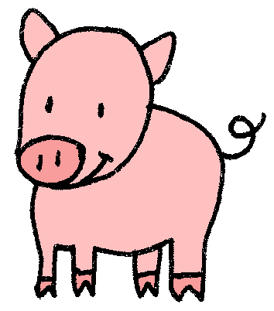
Digibordles woordherkenning
boerderij
boerderij
bodeerrij
boererdij
deboerrij
makkelijk
moeilijk

Slide 2
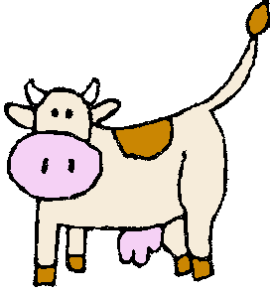
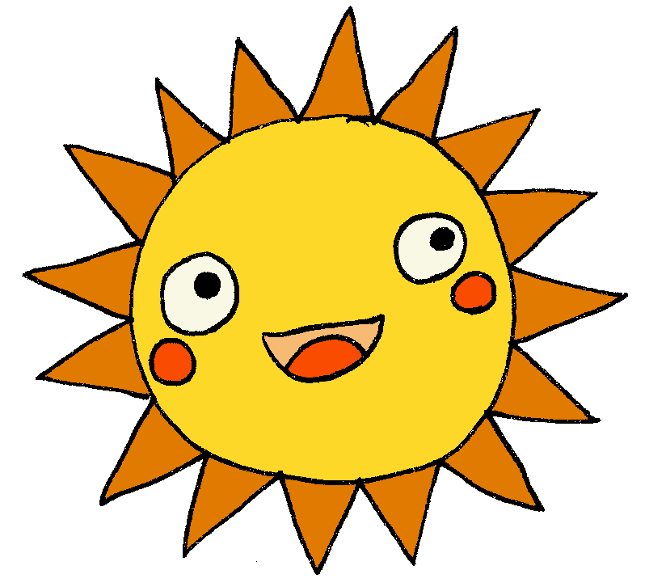
Zoek het juiste woord.
koe
koe
oke
eko
keo

Slide 3
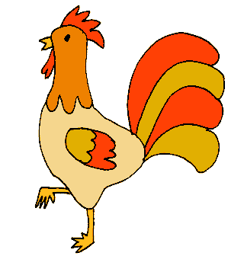
Zoek het juiste woord.
haan
hana
ahan
naah
haan

Slide 4
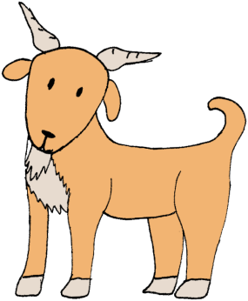
Zoek het juiste woord.
geit
geti
geit
egit
giet

Slide 5
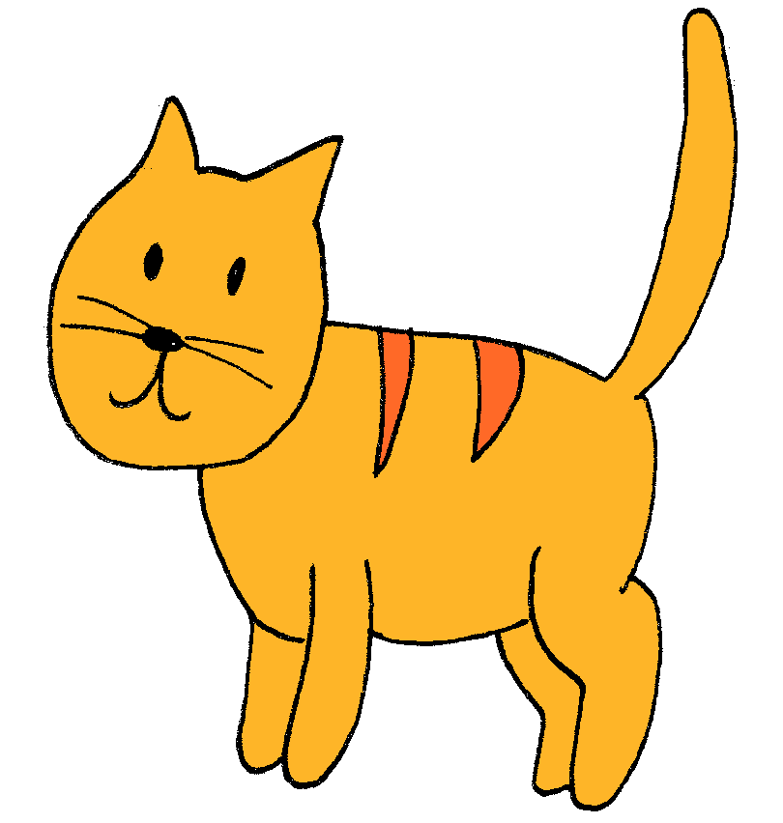
Zoek het juiste woord.
kat
tak
akt
kat
tka

Slide 6
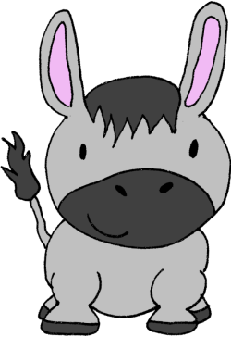
Zoek het juiste woord.
ezel
elze
ezel
eelz
eezl

Slide 7
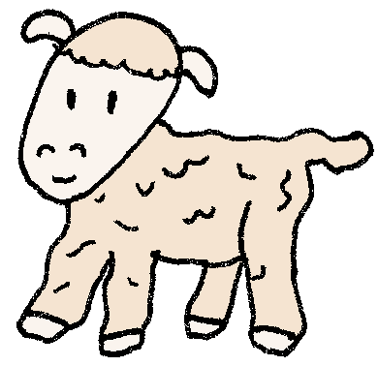
Zoek het juiste woord.
lam
lam
alm
mal
mla

Slide 8
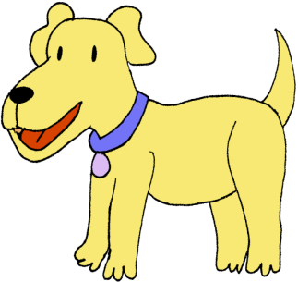
Zoek het juiste woord.
hond
hnod
dhon
hond
nohd

Slide 9
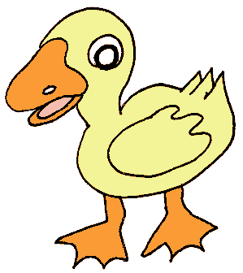
Zoek het juiste woord.
eend
ened
need
deen
eend

Slide 10
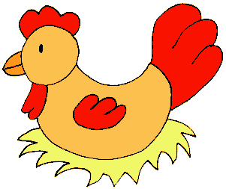
Zoek het juiste woord.
kip
pik
pki
kip
ikp

Slide 11
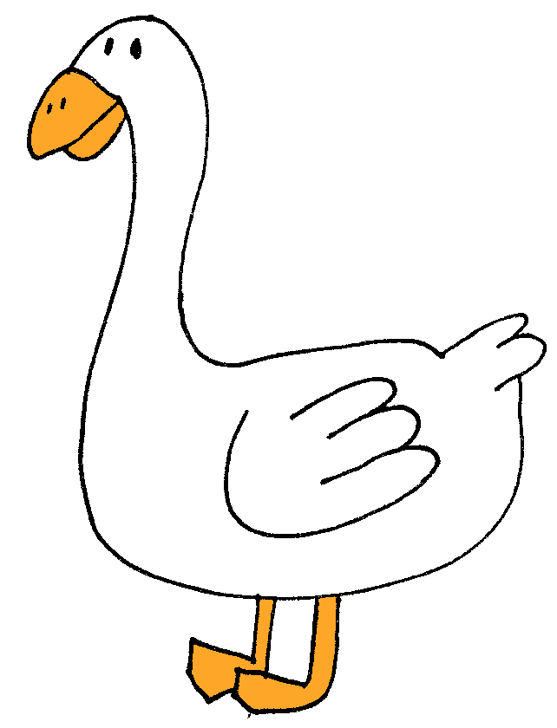
Zoek het juiste woord.
gans
nsga
gnas
gnsa
gans

Slide 12
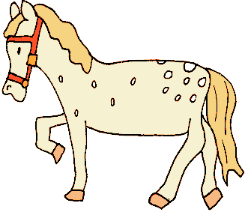
Zoek het juiste woord.
paard
paard
parad
padar
arpad

Slide 13
Zoek het juiste woord.
big
bgi
big
igb
gib

Slide 14
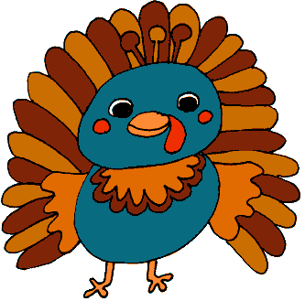
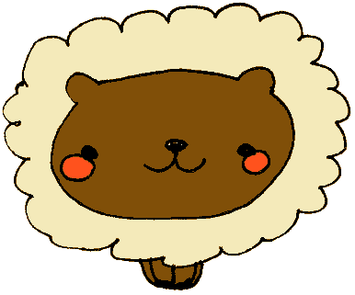
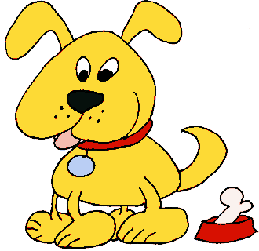
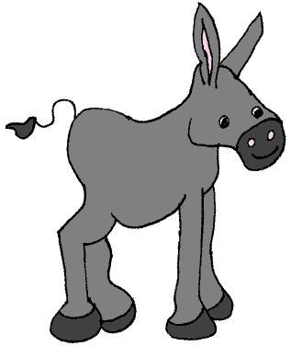
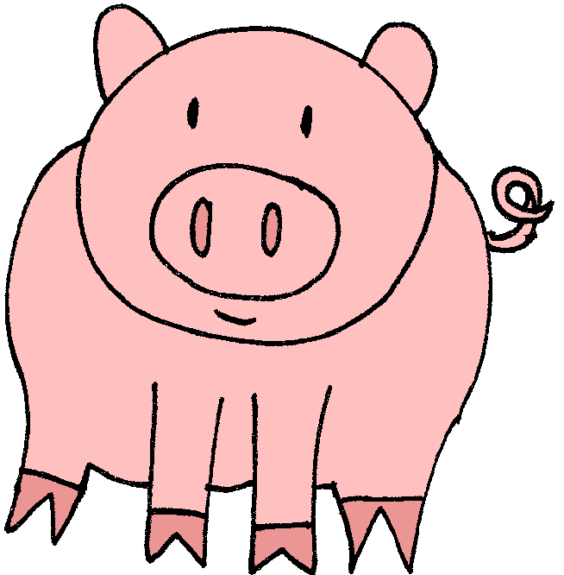
Goed gedaan!

Slide 15
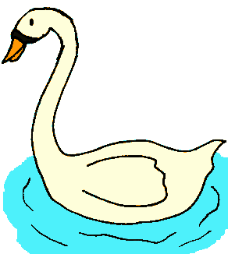
Zoek het juiste woord.
zwaan
zwaan
zawan
zwana
waazn
zwnaa
azwan

Slide 16
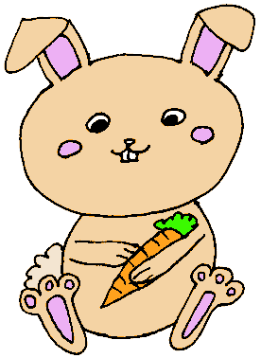
Zoek het juiste woord.
konijn
konjin
konijn
konnij
koinjn
onijkn
knijon

Slide 17
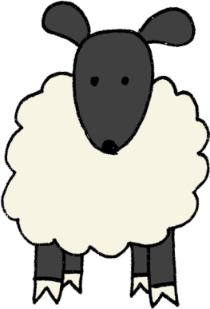
Zoek het juiste woord.
schaap
schpaa
scahap
cshaap
schaap
saphac
saachp

Slide 18
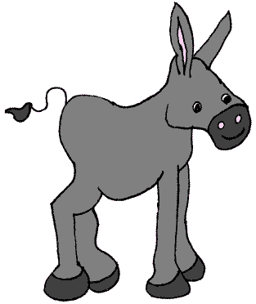
Zoek het juiste woord.
ezel
ezle
eezl
elez
leze
ezel
zeel

Slide 19
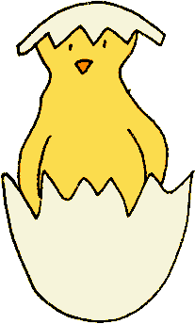
Zoek het juiste woord.
kuiken
kiuken
kkuien
kuiken
ekuikn
kukeni
enkuik

Slide 20
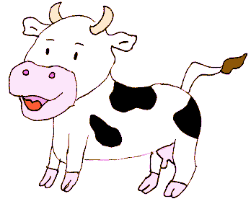
Zoek het juiste woord.
kalfje
kfjale
kalfje
klfjae
kajlfe
kaflje
kjalfe

Slide 21
Zoek het juiste woord.
varken
vekran
vakren
kenvar
rkvaen
vkearn
varken

Slide 22
Zoek het juiste woord.
kalkoen
klakoen
kaloken
kalkeon
koenkal
kkaloen
kalkoen

Slide 23
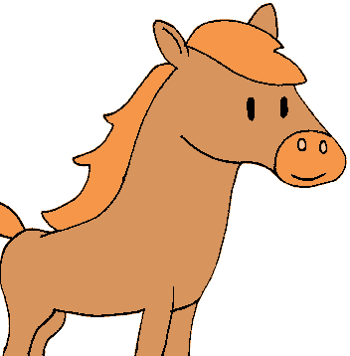
Zoek het juiste woord.
paard
parad
praad
paard
daarp
arapd
prada

Slide 24
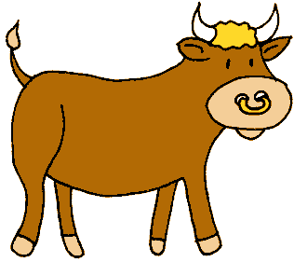
Zoek het juiste woord.
stier
stier
siter
srtie
steir
ierst
strei

Slide 25
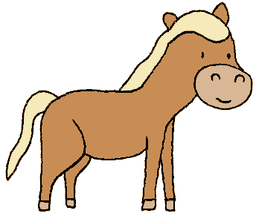
Zoek het juiste woord.
veulen
vleneu
vuelen
vleuen
veulen
venule
veelun

Slide 26
Zoek het juiste woord.
lammetje
lmametje
laemmtje
latjemme
lametmje
lammetje
lamjemet

Slide 27
Goed gedaan!

